Slide 1
ACİL DURUM PLANLARI
Prof.Dr.M.Azmi AKTACİR

Slide 2
ACİL DURUM PLANI
Bir kuruluştaki olası kazaları sonuçları ile birlikte belirleyen, kaza oluşumunda işyerinde ve civarında yapılacak işlemleri ayrıntılı olarak tespit eden resmi nitelikteki yazılı plandır.

Slide 3
ACİL DURUM PLANLARININ HAZIRLANMASI GEREKEN HALLER
Heyelan veya göçük,
Sel baskını,
Deprem,
Yangın,
Anormal meteorolojik şartlar,
Sabotaj,
Patlama,
Büyük çaplı iş kazası,
Savaş hali
Terör saldırısı

Slide 4
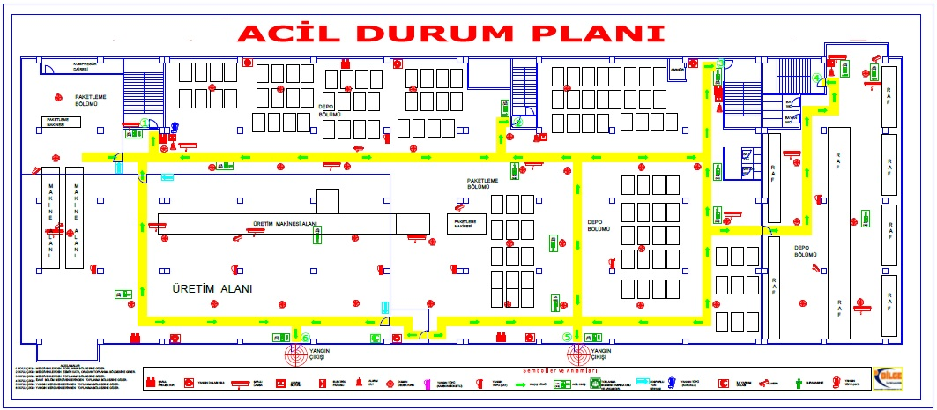

Slide 5
6331 SAYILI, İŞ SAĞLIĞI VE GÜVENLİĞİ KANUNU
İKİNCİ BÖLÜM
MADDE 11 – (1)
İşveren;
Çalışma ortamı, kullanılan maddeler, iş ekipmanı ile çevre şartlarını dikkate alarak meydana gelebilecek acil durumları önceden değerlendirerek, çalışanları ve çalışma çevresini etkilemesi mümkün ve muhtemel acil durumları belirler ve bunların olumsuz etkilerini önleyici ve sınırlandırıcı tedbirleri alır.
b) Acil durumların olumsuz etkilerinden korunmak üzere gerekli ölçüm ve değerlendirmeleri yapar, acil durum planlarını hazırlar.

Slide 6
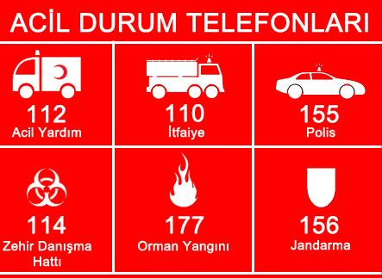
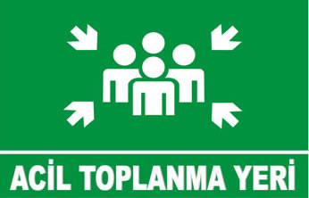
6331 SAYILI, İŞ SAĞLIĞI VE GÜVENLİĞİ KANUNU
İKİNCİ BÖLÜM
MADDE 11 – (1)
İşveren;
c) Acil durumlarla mücadele için işyerinin büyüklüğü ve taşıdığı özel tehlikeler, yapılan işin niteliği, çalışan sayısı ile işyerinde bulunan diğer kişileri dikkate alarak; önleme, koruma, tahliye, yangınla mücadele, ilk yardım ve benzeri konularda uygun donanıma sahip ve bu konularda eğitimli yeterli sayıda kişiyi görevlendirir, araç ve gereçleri sağlayarak eğitim ve tatbikatları yaptırır ve ekiplerin her zaman hazır bulunmalarını sağlar.
ç) Özellikle ilk yardım, acil tıbbi müdahale, kurtarma ve yangınla mücadele konularında, işyeri dışındaki kuruluşlarla irtibatı sağlayacak gerekli düzenlemeleri yapar.

Slide 7
Acil durum planının yapılmamasında
6331 SAYILI, İŞ SAĞLIĞI VE GÜVENLİĞİ KANUNU
DÖRDÜNCÜ BÖLÜM Teftiş ve idari Yaptırımlar
İdari para cezaları ve uygulanması MADDE 26 – (1) Bu Kanunun; d) 11 ve 12 nci maddeleri hükümlerine aykırı hareket eden işverene, uyulmayan her bir yükümlülük için bin Türk Lirası, aykırılığın devam ettiği her ay için aynı miktarda idari para cezası verilir.

Slide 8
İŞYERLERİNDE ACİL DURUMLAR HAKKINDA YÖNETMELİK
Yönetmelik;
18 Haziran 2013 tarihli 28861 nolu resmi gazetede yayınlanmıştır.
20/6/2012 tarihli ve 6331 sayılı İş Sağlığı ve Güvenliği Kanunu kapsamında yer alan işyerlerini kapsar.
İş Sağlığı ve Güvenliği Kanununun 11 inci, 12 nci ve 30 uncu maddelerine dayanılarak hazırlanmıştır.

Slide 9
Acil durum: İşyerinin tamamında veya bir kısmında meydana gelebilecek yangın, patlama, tehlikeli kimyasal maddelerden kaynaklanan yayılım, doğal afet gibi acil müdahale, mücadele, ilkyardım veya tahliye gerektiren olayları,
Acil durum planı: İşyerlerinde meydana gelebilecek acil durumlarda yapılacak iş ve işlemler dahil bilgilerin ve uygulamaya yönelik eylemlerin yer aldığı planı,
Güvenli yer: Acil durumların olumsuz sonuçlarından çalışanların etkilenmeyeceği mesafede veya korunakta belirlenmiş yeri,
ifade eder.

Slide 10
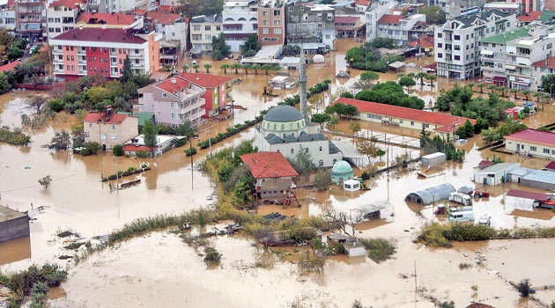
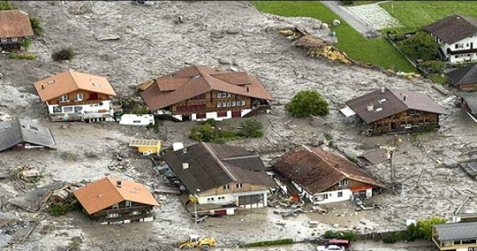
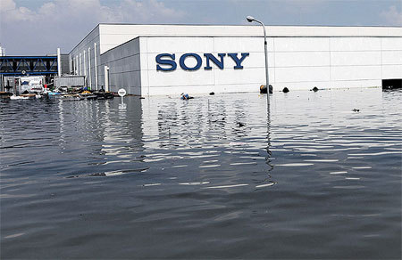
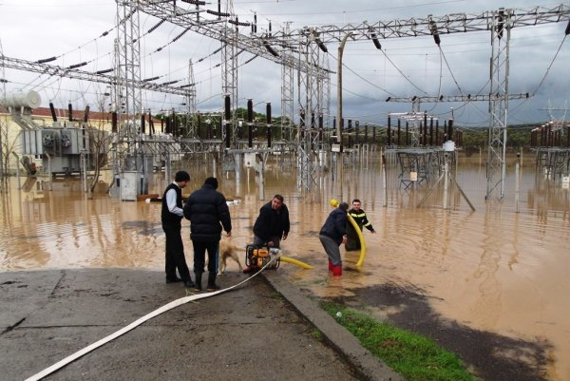
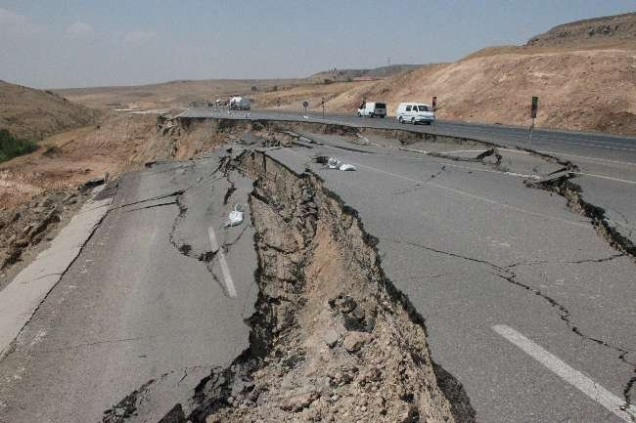
Sel-HEYELAN

Slide 11
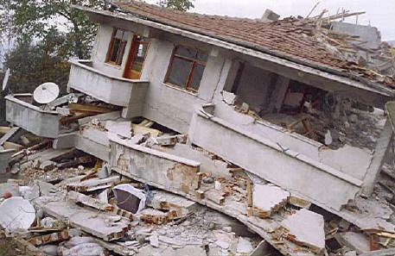
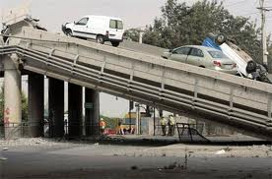
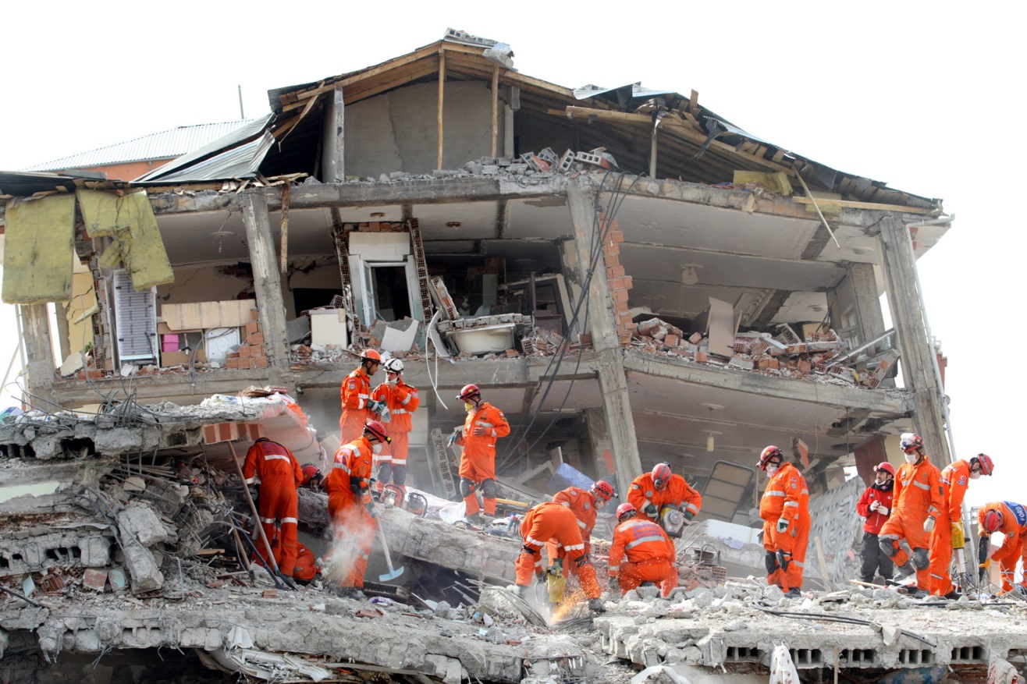
DEPREM

Slide 12
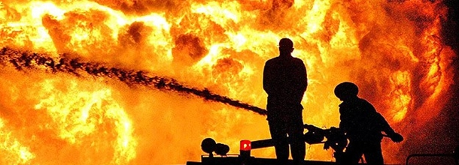
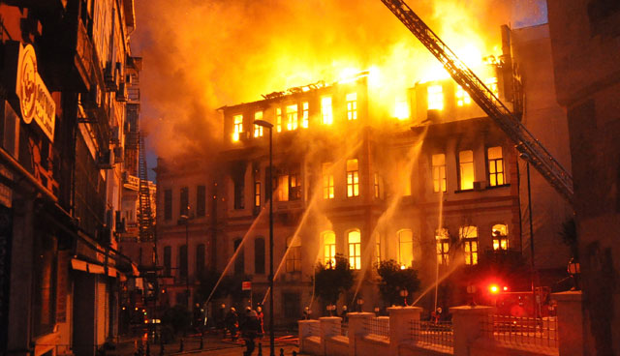
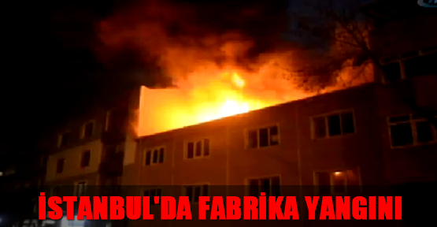
PATLAMA-YANGIN

Slide 13
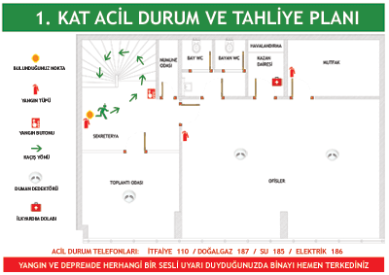
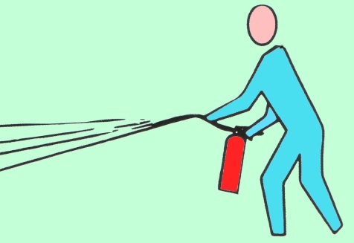

Slide 14
İşverenin yükümlülükleri
Çalışma ortamı, kullanılan maddeler iş ekipmanı ile çevre şartlarını dikkate alarak meydana gelebilecek ve çalışan ile çalışma çevresini etkileyecek acil durumları önceden değerlendirerek muhtemel acil durumları belirler.
Acil durumların olumsuz etkilerini önleyici ve sınırlandırıcı tedbirleri alır.
Acil durumların olumsuz etkilerinden korunmak üzere gerekli ölçüm ve değerlendirmeleri yapar.
Acil durum planlarını hazırlar ve tatbikatların yapılmasını sağlar.
Acil durumlarla mücadele için işyerinin büyüklüğü ve taşıdığı özel tehlikeler, yapılan işin niteliği, çalışan sayısı ile işyerinde bulunan diğer kişileri dikkate alarak; önleme, koruma, tahliye, yangınla mücadele, ilk yardım ve benzeri konularda uygun donanıma sahip ve bu konularda eğitimli yeterli sayıda çalışanı görevlendirir ve her zaman hazır bulunmalarını sağlar.

Slide 15
İşverenin yükümlülükleri
Özellikle ilk yardım, acil tıbbi müdahale, kurtarma ve yangınla mücadele konularında, işyeri dışındaki kuruluşlarla irtibatı sağlayacak gerekli düzenlemeleri yapar.
Acil durumlarda enerji kaynaklarının ve tehlike yaratabilecek sistemlerin olumsuz durumlar yaratmayacak ve koruyucu sistemleri etkilemeyecek şekilde devre dışı bırakılması ile ilgili gerekli düzenlemeleri yapar.
Varsa alt işveren ve geçici iş ilişkisi kurulan işverenin çalışanları ile müşteri ve ziyaretçi gibi işyerinde bulunan diğer kişileri acil durumlar konusunda bilgilendirir.
Acil durumlarla ilgili özel görevlendirilen çalışanların sorumlulukları işverenlerin konuya ilişkin yükümlülüğünü ortadan kaldırmaz.

Slide 16
Çalışanların yükümlülük ve sorumlulukları
a) Acil durum planında belirtilen hususlar dahilinde alınan önleyici ve sınırlandırıcı tedbirlere uymak.
b) İşyerindeki makine, cihaz, araç, gereç, tesis ve binalarda kendileri ve diğer kişilerin sağlık ve güvenliğini tehlikeye düşürecek acil durum ile karşılaştıklarında; hemen en yakın amirine, acil durumla ilgili görevlendirilen sorumluya veya çalışan temsilcisine haber vermek.
c) Acil durumun giderilmesi için, işveren ile işyeri dışındaki ilgili kuruluşlardan olay yerine intikal eden ekiplerin talimatlarına uymak.
ç) Acil durumlar sırasında kendisinin ve çalışma arkadaşlarının hayatını tehlikeye düşürmeyecek şekilde davranmak.

Slide 17
Çalışanların yükümlülük ve sorumlulukları
İşveren, çalışanların kendileri veya diğer kişilerin güvenliği için ciddi ve yakın bir tehlike ile karşılaştıkları ve amirine hemen haber veremedikleri durumlarda; istenmeyen sonuçların önlenmesi için, bilgileri ve mevcut teknik donanımları çerçevesinde müdahale edebilmelerine imkân sağlar. Böyle bir durumda çalışanlar, ihmal veya dikkatsiz davranışları olmadıkça yaptıkları müdahaleden dolayı sorumlu tutulamaz.

Slide 18
Acil Durum Planının Hazırlanması
Acil durum planı, aşağıdaki aşamalar izlenerek hazırlanır.
acil durumların belirlenmesi,
bunların olumsuz etkilerini önleyici ve sınırlandırıcı tedbirlerin alınması,
görevlendirilecek kişilerin belirlenmesi,
acil durum müdahale ve tahliye yöntemlerinin oluşturulması,
dokümantasyon,
tatbikat
acil durum planının yenilenmesi

Slide 19
Acil durumların belirlenmesi
İşyerinde meydana gelebilecek acil durumlar aşağıdaki hususlar dikkate alınarak belirlenir:
a) Risk değerlendirmesi sonuçları.
b) Yangın, tehlikeli kimyasal maddelerden kaynaklanan yayılım ve patlama ihtimali.
c) İlk yardım ve tahliye gerektirecek olaylar.
ç) Doğal afetlerin meydana gelme ihtimali.
d) Sabotaj ihtimali.

Slide 20
Önleyici ve sınırlandırıcı tedbirler
(1) İşveren, belirlediği mümkün ve muhtemel acil durumların oluşturabileceği zararları önlemek ve daha büyük etkilerini sınırlandırmak üzere gerekli tedbirleri alır.
(2) Acil durumların olumsuz etkilerinden korunmak üzere tedbirler belirlenirken gerekli olduğu durumda ölçüm ve değerlendirmeler yapılır.
(3) Alınacak tedbirler, risklerden korunma ilkelerine uygun olur ve toplu korumayı esas alır.

Slide 21
Acil durum müdahale ve tahliye yöntemleri
(1) İşverence acil durumların meydana gelmesi halinde uyarı verme, arama, kurtarma, tahliye, haberleşme, ilk yardım ve yangınla mücadele gibi uygulanması gereken acil durum müdahale yöntemleri belirlenir ve yazılı hale getirilir.
(2) Tahliye sonrası, işyeri dâhilinde kalmış olabilecek çalışanların belirlenmesi için sayım da dâhil olmak üzere gerekli kontroller yapılır.
(3) İşveren, işyerinde acil durumların meydana gelmesi halinde çalışanların bu durumun olumsuz etkilerinden korunması için bulundukları yerden güvenli bir yere gidebilmeleri amacıyla izlenebilecek uygun tahliye düzenlemelerini acil durum planında belirtir ve çalışanlara önceden gerekli talimatları verir.

Slide 22
Acil durum müdahale ve tahliye yöntemleri
(4) İşyerlerinde yaşlı, engelli, gebe veya kreş var ise çocuklara tahliye esnasında refakat edilmesi için tedbirler alınır.
(5) Acil durum müdahale ve tahliye yöntemleri oluşturulurken 27/11/2007 tarihli ve 2007/12937 sayılı Bakanlar Kurulu Kararıyla yürürlüğe konulan Binaların Yangından Korunması Hakkında Yönetmelik hükümleri dikkate alınır.
(6) Acil durum müdahale ve tahliye yöntemleri oluşturulurken çalışanlar dışında müşteri, ziyaretçi gibi işyerinde bulunması muhtemel diğer kişiler de göz önünde bulundurulur.

Slide 23
İşyerlerindeki acil çıkış yolları
a) Doğrudan dışarıya veya güvenli bir alana açılması sağlanır ve önlerinde ya da arkalarında çıkışı önleyecek hiçbir engel bulunmaz.
b) Herhangi bir tehlike durumunda, bütün çalışanların işyerini derhal ve güvenli bir şekilde terk etmelerini mümkün kılacak şekilde tesisi sağlanır. Gerekli durumlarda bu konuyla ilgili planlar hazırlanarak düzenli tatbikatlar yapılır.
c) Sayısı, nitelikleri, boyutları ve yerleri; yapılan işin niteliğine, işyerinin büyüklüğüne, kullanım şekline, işyerinde bulunan ekipmana ve bulunabilecek azami kişi sayısına göre belirlenir. 27/11/2007 tarihli ve 2007/12937 sayılı Bakanlar Kurulu Kararı ile yürürlüğe konulan Binaların Yangından Korunması Hakkında Yönetmelik hükümlerine uygun olması sağlanır.
İŞYERİ BİNA VE EKLENTİLERİNDE ALINACAK SAĞLIK VE GÜVENLİK
ÖNLEMLERİNE İLİŞKİN YÖNETMELİK (17.07.2013/28710 RG)

Slide 24
İşyerlerindeki acil çıkış yolları
ç) Acil çıkış kapılarının, acil durumlarda çalışanların hemen ve kolayca açabilecekleri şekilde olması sağlanır. Bu kapılar dışarıya doğru açılır. Acil çıkış kapısı olarak raylı veya döner kapılar kullanılmaz.
d) Acil çıkış yolları ve kapıları ile buralara açılan yol ve kapılarda çıkışı zorlaştıracak hiçbir engel bulunmaması, acil çıkış kapılarının kilitli veya bağlı olmaması sağlanır.
e) Acil çıkış yolları ve kapıları, 23/12/2003 tarihli ve 25325 sayılı Resmî Gazete’de yayımlanan Güvenlik ve Sağlık İşaretleri Yönetmeliğine uygun şekilde işaretlenir. İşaretlerin uygun yerlere konulması ve kalıcı olması sağlanır.
f) Aydınlatılması gereken acil çıkış yolları ve kapılarında, elektrik kesilmesi halinde yeterli aydınlatmayı sağlayacak ayrı bir enerji kaynağına bağlı acil aydınlatma sistemi bulundurulur.
İŞYERİ BİNA VE EKLENTİLERİNDE ALINACAK SAĞLIK VE GÜVENLİK
ÖNLEMLERİNE İLİŞKİN YÖNETMELİK (17.07.2013/28710 RG)

Slide 25
Kaçış Yolları
MADDE 31- (1) Kaçış yolları, bir yapının herhangi bir noktasından yer seviyesindeki caddeye kadar olan devamlı ve engellenmemiş yolun tamamıdır. Kaçış yolları kapsamına;
a) Oda ve diğer bağımsız mekânlardan çıkışlar,
b) Her kattaki koridor ve benzeri geçitler,
c) Kat çıkışları,
ç) Zemin kata ulaşan merdivenler,
d) Zemin katta merdiven ağızlarından aynı katta yapı son çıkışına götüren yollar,
e) Son çıkış, dâhildir.
(2) Asansörler kaçış yolu olarak kabul edilmez.
BİNALARIN YANGINDAN KORUNMASI HAKKINDA YÖNETMELİK (19.12.2007/: 26735 RG)

Slide 26
Acil çıkış zorunluluğu
MADDE 39- (1) Bütün yapılarda, aksi belirtilmedikçe, en az 2 çıkış tesis edilmesi ve çıkışların korunmuş olması gerekir.
(2) (Değişik: 10/8/2009-2009/15316 K.) Çıkış sayısı, 33 üncü madde esas alınarak belirlenecek sayıdan az olamaz. Aksi belirtilmedikçe, 25 kişinin aşıldığı yüksek tehlikeli mekânlar ile 50 kişinin aşıldığı her mekânda en az 2 çıkış bulunması şarttır. Kişi sayısı 500 kişiyi geçer ise en az 3 çıkış ve 1000 kişiyi geçer ise en az 4 çıkış bulunmak zorundadır.
MADDE 32- (8) Zemin kattaki dükkân ve benzeri yerlerde kişi sayısı 50’nin altında ve kaçış uzaklığı en uzak noktadan dış ortama açılan kapıya olan uzaklık 25 m’den az ise, bina dışına tek çıkış yeterli kabul edilir.
BİNALARIN YANGINDAN KORUNMASI HAKKINDA YÖNETMELİK (19.12.2007/: 26735 RG)

Slide 27
Kaçış yolu kapıları
MADDE 47- (1) Kaçış yolu kapılarının en az temiz genişliği 80 cm’den ve yüksekliği 200 cm’den az olamaz. Kaçış yolu kapılarında eşik olmaması gerekir. Dönel kapılar ile turnikeler, çıkış kapısı olarak kullanılamaz.
(2) Kaçış yolu kapıları kanatlarının, kullanıcıların hareketini engellememesi gerekir. Kullanıcı yükü 50 kişiyi aşan mekânlardaki çıkış kapılarının kaçış yönüne doğru açılması şarttır. Kaçış yolu kapılarının el ile açılması ve kilitli tutulmaması gerekir.
(3) Kaçış merdiveni ve yangın güvenlik holü kapılarının; duman sızdırmaz ve 4 kattan daha az kata hizmet veriyor ise en az 60 dakika, bodrum katlara ve 4 kattan daha fazla kata hizmet veriyor ise en az 90 dakika yangına karşı dayanıklı olması şarttır. Kapıların, kendiliğinden kapatan düzenekler ile donatılması ve itfaiyecilerin veya görevlilerin gerektiğinde dışarıdan içeriye girmelerine imkân sağlayacak şekilde olması gerekir.
BİNALARIN YANGINDAN KORUNMASI HAKKINDA YÖNETMELİK (19.12.2007/: 26735 RG)

Slide 28
Kaçış yolu kapıları
MADDE 47- (4) Kaçış kapısında, tek kanatlı kapıda temiz genişlik, kapı kasası veya lamba çıkıntısı ile 90 derece açılmış kanat yüzeyi arasındaki ölçüdür. Tek kanatlı bir çıkış kapısının temiz genişliği 80 cm’den az ve 120 cm’den çok olamaz.
(5) Merdivenden tabii zemin seviyesinde güvenlikli bir alana açılan bütün kaçış yolu kapıları ile bir kattaki kişi sayısının 100’ü geçmesi hâlinde, kaçış merdiveni, kaçış koridoru ve yangın güvenlik holü kapıları, kaçış yönünde kapı kolu kullanılmadan açılabilecek şekilde düzenlenir.
(6) Kapıların en çok 110 N kuvvetle açılabilecek şekilde tasarlanması gerekir.
BİNALARIN YANGINDAN KORUNMASI HAKKINDA YÖNETMELİK (19.12.2007/: 26735 RG)

Slide 29
Görevlendirilecek çalışanların belirlenmesi
(1) İşveren; işyerlerinde tehlike sınıflarını tespit eden Tebliğde belirlenmiş olan çok tehlikeli sınıfta yer alan işyerlerinde 30 çalışana, tehlikeli sınıfta yer alan işyerlerinde 40 çalışana ve az tehlikeli sınıfta yer alan işyerlerinde 50 çalışana kadar;
a) Arama, kurtarma ve tahliye,
b) Yangınla mücadele,
konularının her biri için uygun donanıma sahip ve özel eğitimli en az birer çalışanı destek elemanı olarak görevlendirir. İşyerinde bunları aşan sayılarda çalışanın bulunması halinde, tehlike sınıfına göre her 30, 40 ve 50’ye kadar çalışan için birer destek elemanı daha görevlendirir.

Slide 30
Görevlendirilecek çalışanların belirlenmesi
(2) İşveren, ilkyardım konusunda 22/5/2002 tarihli ve 24762 sayılı Resmî Gazete’de yayımlanan İlkyardım Yönetmeliği esaslarına göre destek elemanı görevlendirir.
(3) Her konu için birden fazla çalışanın görevlendirilmesi gereken işyerlerinde bu çalışanlar konularına göre ekipler halinde koordineli olarak görev yapar. Her ekipte bir ekip başı bulunur.
(4) İşveren tarafından acil durumlarda ekipler arası gerekli koordinasyonu sağlamak üzere çalışanları arasından bir sorumlu görevlendirilir.
(5) 10’dan az çalışanı olan ve az tehlikeli sınıfta yer alan işyerlerinde birinci fıkrada belirtilen yükümlülüğü yerine getirmek üzere bir kişi görevlendirilmesi yeterlidir.

Slide 31
Dokümantasyon
(1) Acil durum planı asgarî aşağıdaki hususları kapsayacak şekilde dokümante edilir:
a) İşyerinin unvanı, adresi ve işverenin adı.
b) Hazırlayanların adı, soyadı ve unvanı.
c) Hazırlandığı tarih ve geçerlilik tarihi.
ç) Belirlenen acil durumlar.
d) Alınan önleyici ve sınırlandırıcı tedbirler.
e) Acil durum müdahale ve tahliye yöntemleri.

Slide 32
Dokümantasyon
f) Aşağıdaki unsurları içeren işyerini veya işyerinin bölümlerini gösteren kroki:
1) Yangın söndürme amaçlı kullanılacaklar da dâhil olmak üzere acil durum ekipmanlarının bulunduğu yerler.
2) İlkyardım malzemelerinin bulunduğu yerler.
3) Kaçış yolları, toplanma yerleri ve bulunması halinde uyarı sistemlerinin de yer aldığı tahliye planı.
4) Görevlendirilen çalışanların ve varsa yedeklerinin adı, soyadı, unvanı, sorumluluk alanı ve iletişim bilgileri.
5) İlk yardım, acil tıbbi müdahale, kurtarma ve yangınla mücadele konularında işyeri dışındaki kuruluşların irtibat numaraları.
(2) Acil durum planının sayfaları numaralandırılarak; hazırlayan kişiler tarafından her sayfası paraflanıp, son sayfası imzalanır ve söz konusu plan, acil durumla mücadele edecek ekiplerin kolayca ulaşabileceği şekilde işyerinde saklanır.
(3) Acil durum planı kapsamında hazırlanan kroki bina içinde kolayca görülebilecek yerlerde asılı olarak bulundurulur.

Slide 34
Tatbikat
(1) Hazırlanan acil durum planının uygulama adımlarının düzenli olarak takip edilebilmesi ve uygulanabilirliğinden emin olmak için işyerlerinde yılda en az bir defa olmak üzere tatbikat yapılır, denetlenir ve gözden geçirilerek gerekli düzeltici ve önleyici faaliyetler yapılır. Gerçekleştirilen tatbikatın tarihi, görülen eksiklikler ve bu eksiklikler doğrultusunda yapılacak düzenlemeleri içeren tatbikat raporu hazırlanır.
(2) Gerçekleştirilen tatbikat neticesinde varsa aksayan yönler ve kazanılan deneyimlere göre acil durum planları gözden geçirilerek gerekli düzeltmeler yapılır.
(3) Birden fazla işyerinin bulunduğu iş merkezleri, iş hanlarındaki işyerlerinde tatbikatlar yönetimin koordinasyonu ile yürütülür.

Slide 35
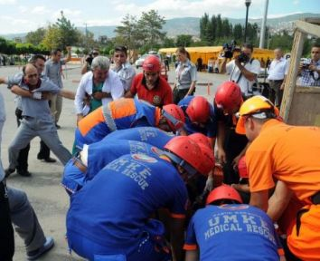
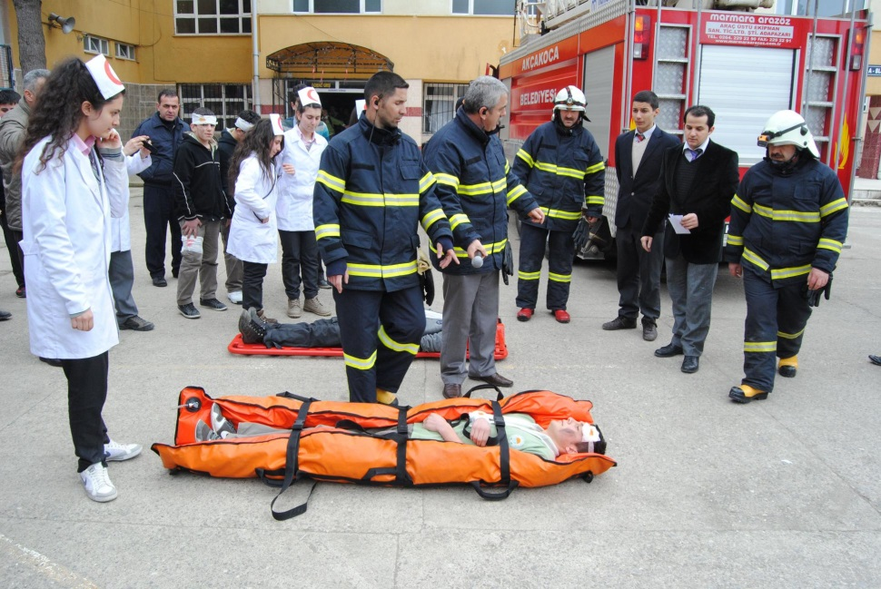
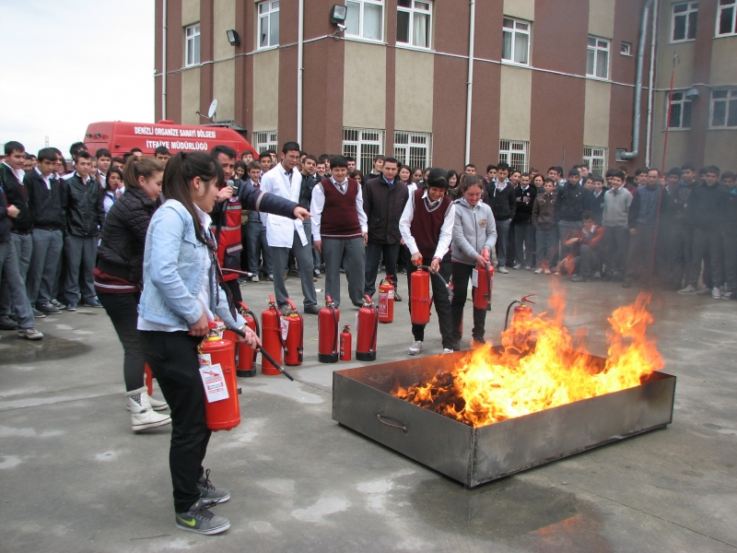
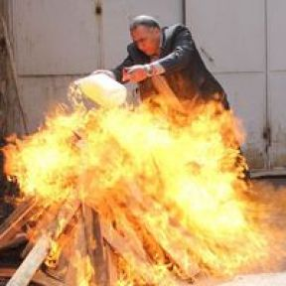

Slide 37
Acil durum planının yenilenmesi
(1) İşyerinde, belirlenmiş olan acil durumları etkileyebilecek veya yeni acil durumların ortaya çıkmasına neden olacak değişikliklerin meydana gelmesi halinde etkinin büyüklüğüne göre acil durum planı tamamen veya kısmen yenilenir.
(2) Birinci fıkrada belirtilen durumlardan bağımsız olarak, hazırlanmış olan acil durum planları; tehlike sınıfına göre çok tehlikeli, tehlikeli ve az tehlikeli işyerlerinde sırasıyla en geç iki, dört ve altı yılda bir yenilenir.

Slide 38
Çalışanların bilgilendirilmesi ve eğitim
1) Tüm çalışanlar acil durum planları ile arama, kurtarma ve tahliye, yangınla mücadele, ilkyardım konularında görevlendirilen kişiler hakkında bilgilendirilir.
(2) İşe yeni alınan çalışana, iş sağlığı ve güvenliği eğitimlerine ilave olarak acil durum planları ile ilgili bilgilendirme yapılır.
(3) Acil durum konularıyla ilgili özel olarak görevlendirilenler, yürütecekleri faaliyetler ile ilgili özel olarak eğitilir. 11 inci maddenin birinci fıkrası uyarınca görevlendirilen çalışanlara, eğitimlerin işyerinde iş güvenliği uzmanı veya işyeri hekimi tarafından verilmesi halinde, bu durum işveren ile eğitim verenlerce imzalanarak belgelendirilir.

Slide 39
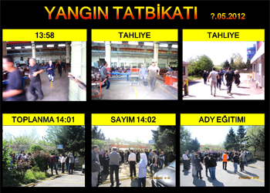
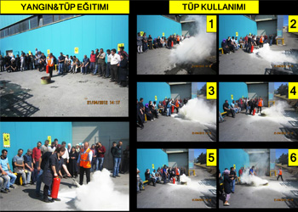

Slide 40
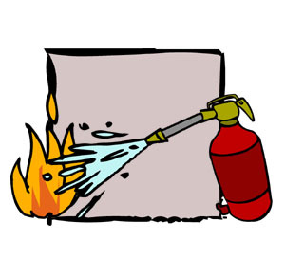
Büyük endüstriyel tesislerde acil durum planı
İş Sağlığı ve Güvenliği Kanununun 29 uncu maddesi gereğince güvenlik raporu hazırlanan işyerlerinde hazırlanacak dahili acil durum planları bu Yönetmelikte belirtilen acil durum planı hazırlığında dikkate alınarak kullanılır.

Slide 41
Birden fazla işveren olması durumunda acil durum planları
(1) Aynı çalışma alanını birden fazla işverenin paylaşması durumunda, yürütülen işler için diğer işverenlerin yürüttüğü işler de göz önünde bulundurularak acil durum planı işverenlerce ortaklaşa hazırlanır.
(2) Birden fazla işyerinin bulunduğu iş merkezleri, iş hanları, sanayi bölgeleri veya sitelerinin işyerlerince hazırlanan acil durum planlarının koordinasyonu yönetim tarafından yürütülür.

Slide 42
Asıl işveren ve alt işveren ilişkisinin bulunduğu işyerlerinde acil durum planları
Bir işyerinde bir veya daha fazla alt işveren bulunması halinde acil durum planlarının hazırlanması konusunda işyerinin bütünü için asıl işveren, kendi çalışma alanı ve yaptıkları işler ile sınırlı olmak üzere alt işverenler sorumludur.

Slide 43
Bir aydan kısa süreli geçici işlerde acil durum planlaması
Bir aydan kısa süreli işlerde, işyerinin veya yapılacak işin mahiyeti itibarıyla çalışanları doğrudan etkilemesi muhtemel acil durumlar için bu Yönetmelik kapsamında yapılan özel görevlendirmeler işverence yapılır ve çalışanlar özel görevi bulunanlar ve acil durumlar ile ilgili bilgilendirilir.

Slide 44
Acil durum planı rehberleri
Kamu kurum ve kuruluşları, kamu kurumu niteliğindeki meslek kuruluşları, işçi-işveren ve memur sendikaları ile kamu yararına çalışan sivil toplum kuruluşlarının faaliyet gösterdikleri sektörde hazırladıkları rehber taslaklarından, Bakanlıkça bu Yönetmelik hükümlerine uygunluğu yönünden değerlendirilerek onaylanan taslaklar, Bakanlık tarafından sektör, meslek veya yapılan işlere özgü acil durum planı rehberleri olarak yayımlanır.

Slide 45
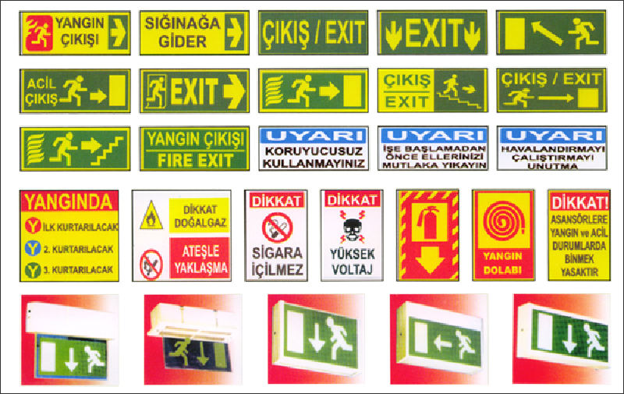

Slide 46
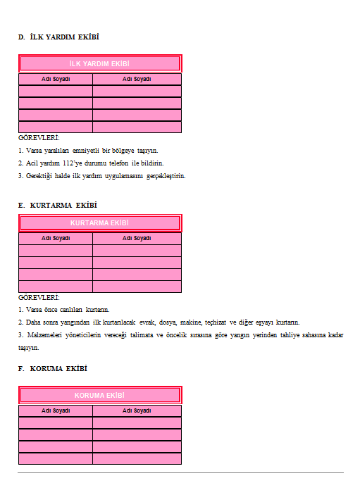

Slide 47
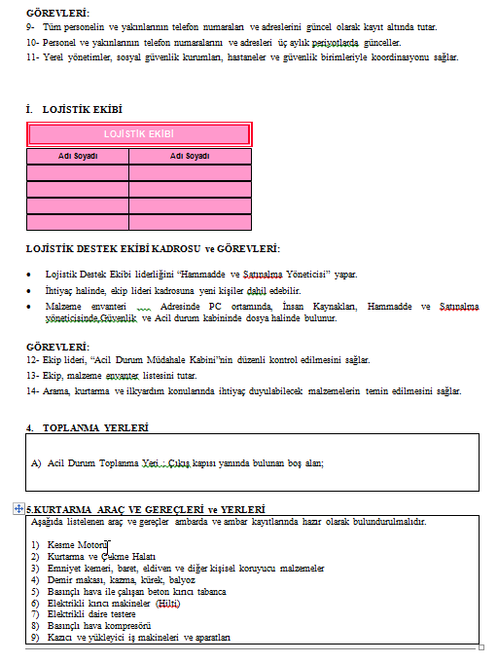
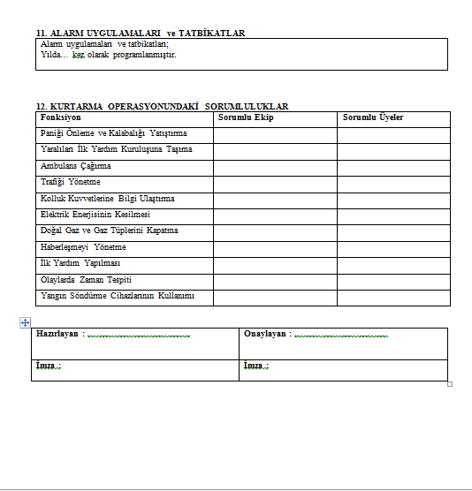

Slide 48
TEŞEKKÜRLER
Doç.Dr.M.Azmi AKTACİR
maktacir@yahoo.com

Slide 49
SORULAR
1. Acil durum planında hangisinin oluşturulması zorunlu değildir?
( A )Koruma ekibi ( B )İlkyardım ekibi ( C )Söndürme ekibi ( D )Haberleşme ekibi

Slide 50
SORULAR
2. İşyerlerindeki acil durum çalışmalarının bir sistem dahilinde yapılabilmesi için aşağıda faktörlerin sıralaması nasıl olmalıdır? I.Önlemlerin belirlenmesi II.Acil durumların belirlenmesi III-Ekiplerin oluşturulması IV-Uygulama, V-Eğitim, VI-Geçirme, Güncelleme,İyileştirme
(A) I-II-III-V-IV-VI (B) II-I-III-IV-V-IV (C) II-I-III-V-IV-VI (D) I-III-II-IV-V-VI

Slide 51
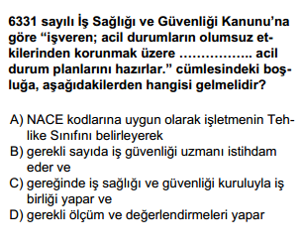
SORULAR
Ağustos 2013

Slide 52
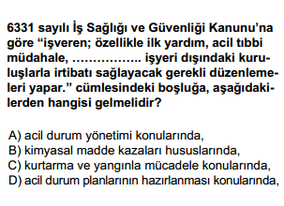
Ağustos 2013

